Slide 1

PRIPREMA DJETETA ZA ŠKOLU
Savjeti za roditelje kako bi što bolje pripremili svog budućeg školarca
Stručna služba OŠ Petra Zoranića

Slide 2
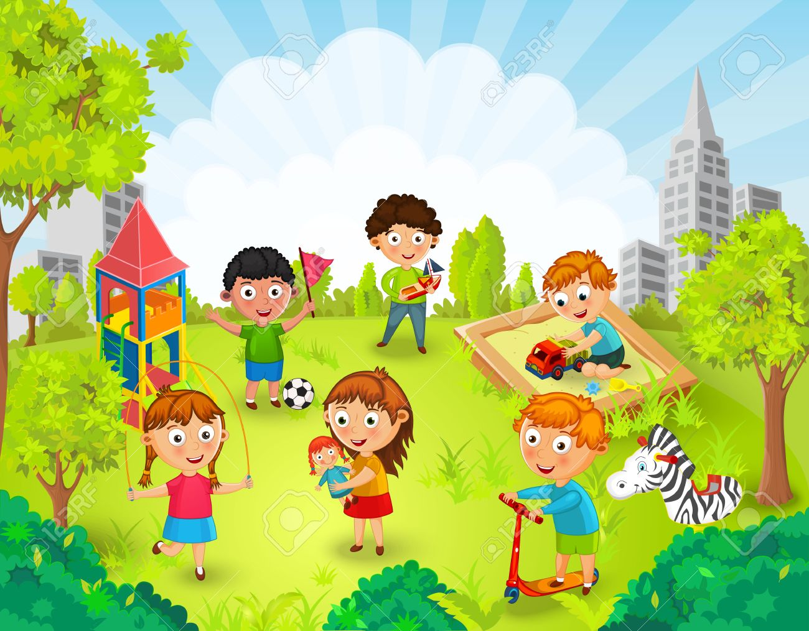
KAKO PRIPREMITI DIJETE ZA ŠKOLU
Kroz igru (koja je najprirodnije sredstvo učenja u dječjoj dobi ) i razne zabavne aktivnosti možemo doprinijeti boljoj pripremljenosti djeteta za školu.
Dok se dijete igra ono uči, njegov se mozak razvija.
Kroz igru i zabavne aktivnosti dijete razvija:
predmatematičke vještine
predvještine čitanja i pisanja,
grafomotoriku i finu motoriku
pažnju i koncentraciju
socijalizaciju i emocionalnu inteligenciju

Slide 3
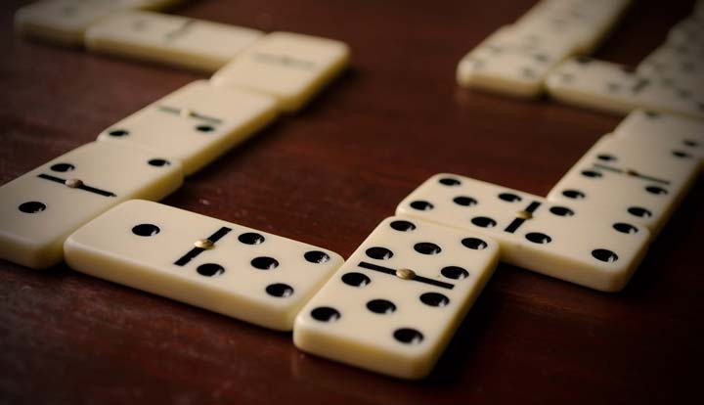
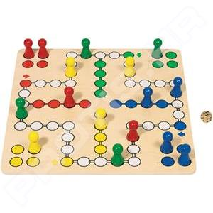
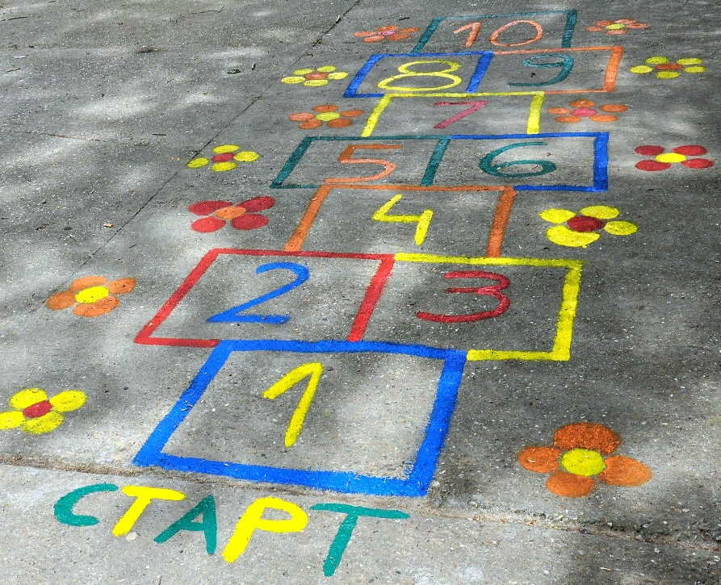
AKTIVNOSTI I IGRE ZA RAZVOJ PREDMATEMATIČKIH VJEŠTINA
-kroz ove aktivnosti djeca će na zabavan način naučiti osnovne matematičke pojmove, te pronalaziti različite načine rješavanja matematičkih problema
Upoznavanje odnosa u prostoru – npr. igra ubacivanja lopte u kutiju ili posudu (pojmovi : u, unutra, izvan, pokraj)
Društvene igre, npr. Čovječe ne ljuti se, Domino, Bingo
• Izrezivanje i lijepljenje brojki, izrada brojki od različitog materijala
Igra školice
„Matematičke igre" u svakodnevnim situacijama: uspoređivanje, svrstavanje i razvrstavanje prema određenom svojstvu (boja, oblik, veličina), sparivanje i pridruživanje predmeta, rastavljanje cjeline na dijelove i obrnuto, brojanje

Slide 4

PREDVJEŠTINE ČITANJA I PISANJA
Djeca ne moraju znati čitati i pisati prije polaska u školu
ALI! postoji niz vještina koje treba razvijati prije polaska u školu kako bi dijete u školi moglo usvojiti čitanje i pisanje.
Te vještine se mogu razvijati kroz sljedeće aktivnosti:
  Prepoznavanje i proizvodnja rime
      Brojalice Što se rimuje od ponuđenog (trava-sunce-krava)
      Što se rimuje sa „grana”?
    Prepoznavanje i manipulacija slogovima i slovima
      Rastavi riječ na slogove (uz pljeskanje)
      KU-ĆA: koja je to riječ?Koje je prvo / zadnje slovo u riječi?Što dobiješ kad makneš R iz riječi TRAVA?Što sam rekla kad kažem M-I-Š?
      Koliko / koja slova ima riječ PAS?
    Interes i svijest o tisku
    Zajedničko čitanje slikovnica

Slide 5
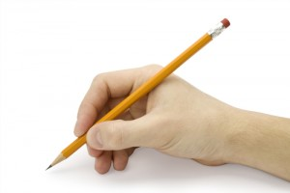
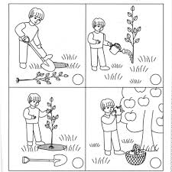
PREDVJEŠTINE ČITANJA I PISANJA
  bogatstvo rječnika
    Zamišljanje / opisivanje / pogađanje životinja / jela / stvari…
    Jednina / množina (ovo je jedna kuća, ovu su dvije…?)
    Kako zovemo malu kuću (kućica), što je suprotno od hladno…?
    Zanimanja: što radi frizer / kako se zove čovjek koji pjeva…?
  sposobnost pripovijedanja
    Prepričaj svoj dan / crtani film / ispričaj priču gledajući slike…
Fina motorika / Grafomotorika
  Nizanje perli
  Rad sa škarama, lijepljenje, origami
  Igra plastelinom, tijestom
  Premještanje gumba / sitnih predmeta pincetom
  „Zavidavanje” matice na vijak
  Igra štipaljkama za odjeću
Vizualna percpecija
  Pronađi razliku
  Precrtavanje
  Spoji sjenu i njegovog vlasnika
  Umetaljke, slagalice, puzzle
pravilan hvat olovke

Slide 6

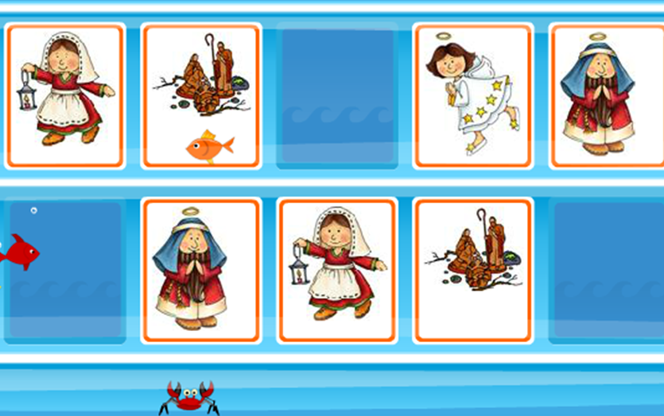
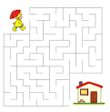
IGRE I AKTIVNOSTI ZA RAZVOJ PAŽNJE i PAMĆENJA
                Precrtavanje, bojanje, pronalaženje skrivenih likova, slagalice
Vježbe razvrstavanja – lego kockica, kuglica po boji i veličini
Slaganje puzzli, igra Memory, pronalaženje puta kroz labirint, pronalaženje razlika i sličnosti na slikama
Pitalice, zagonetke, mozgalice
Nizanje perlica na ogrlicu, špagu…

Slide 7
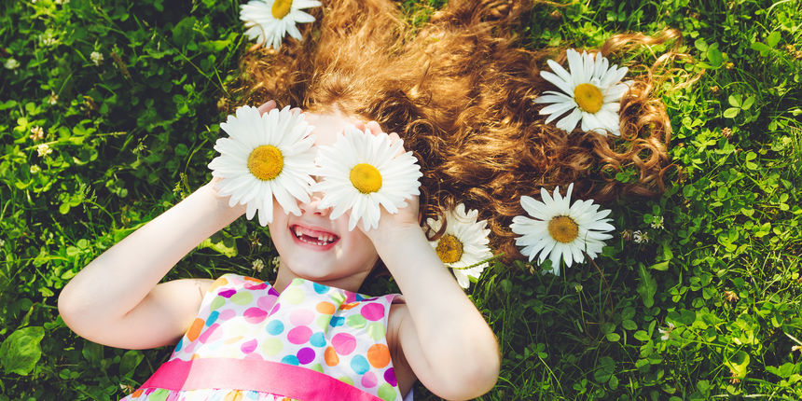
AKTIVNOSTI ZA RAZVOJ EMOCIONALNIH I SOCIJALNIH VJEŠTINA
Djeci je potrebna uključenost roditelja u igru
Sve društvene igre u kojima postoje pravila i u kojima je potrebno nositi se s gubitkom, ljutnjom i sl. izvrstan su način za učenje kako se nositi s emocijama
Igra Memory s emocijama ( mogu se izraditi memory kartice sa slikama emocija)
Igra Nastavi rečenicu - djeca nastavljaju započete rečenice: (Sretan sam kada... Tužan sam kada........Ljut sam….itd. ) , a zatim se zamjene uloge i roditelj odgovara
Pantomima osjećaja (Dijete i roditelj izrade kartice koje označavaju razne emocije, dijete izvuče jednu karticu i bez riječi odglumi osjećaj koji je označen na kartici. Ono dijete koje prepozna osjećaj dobiva karticu, zatim uzima novu i glumi. Pobjednik je ono dijete koje na kraju igre ima najviše kartica.

Slide 8

PORUKA ZA KRAJ
Ako se dobre pouke utiskuju u dušu dok je još nježna, nitko ih neće moći izbrisati kada postanu kao otisci tvrdi, upravo kao vosak.
(sv. Ivan Zlatousti)

